Slide 1

Vtuber名鑑
広告
トップ
検索
新規Vtuber登録
問い合わせ
ログイン
トップぺージ
Vtuber検索
検索
Vtuber名鑑とは
ああああああ
あああああ
あああああああああああ
最近の更新
2024/2/24更新！ XXXXXXX
2024/2/24更新！ XXXXXXX
新人Vtuber
2024/2/24更新！ XXXXXXX
2024/2/24更新！ XXXXXXX
よく見られているVtuber
XXXXXXX
XXXXXXX
人気のタグ
XXXXXXX
広告
Vtuber名鑑とは
ああああああ
あああああ
あああああああああああ
最近の更新
2024/2/24更新！
なNaシの 権兵∀ なNaシの 権兵∀
誕生日 誕生日
箱（所属事務所） 箱（所属事務所）
youtubeリンクアイコンなど youtubeリンクアイコンなど
新人Vtuber
2024/2/24更新！ XXXXXXX
2024/2/24更新！ XXXXXXX
よく見られているVtuber
XXXXXXX
XXXXXXX
人気のタグ
XXXXXXX
広告
1
1
1
1
1
広告
©ソラノアナ

Slide 2
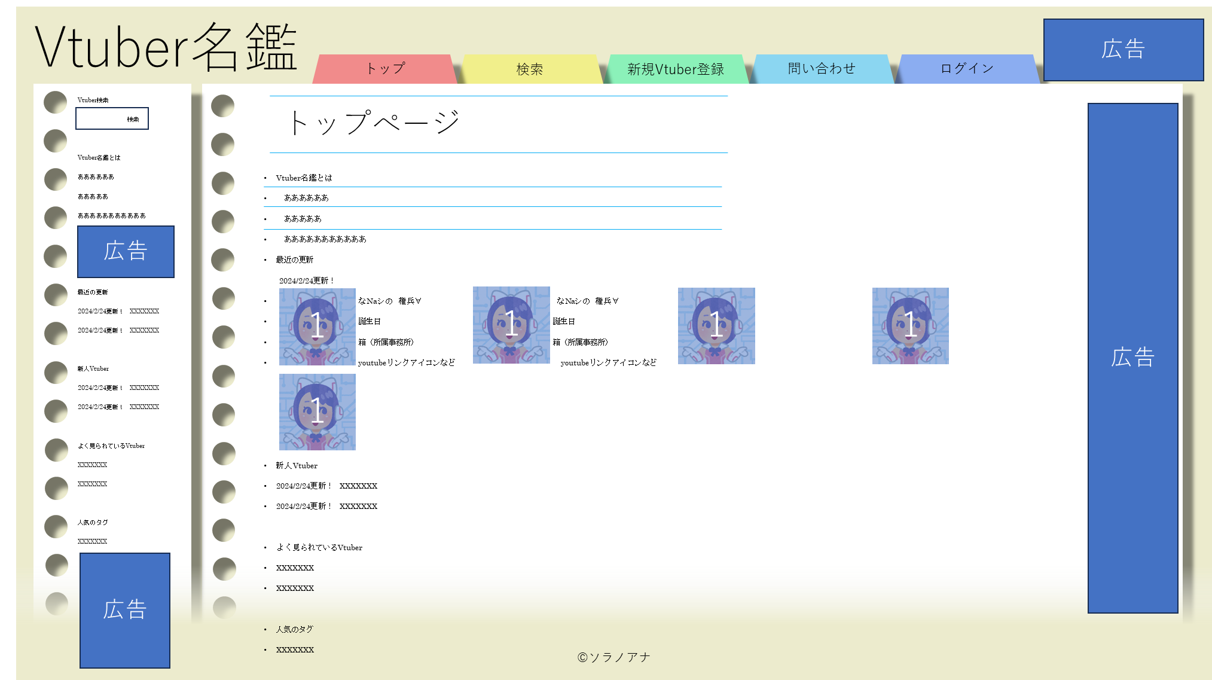
480px(25%)
1440px(75%)
130px(12%)
PageTitle
NavigationMenu
288px(15%)
1632px(85%)
RightContent
LeftContent
864px(80%)
86px(8%)
Footer
1920px(100%)

Slide 3
15％
10％
75％
12％
480px(25%)
1440px(75%)
130px(12%)
PageTitle
NavigationMenu
auto
288px(15%)
1632px(85%)
RightContent
LeftContent
Gridデザイン
864px(80%)
8%
1920px(100%)
86px(8%)
Footer

Slide 4
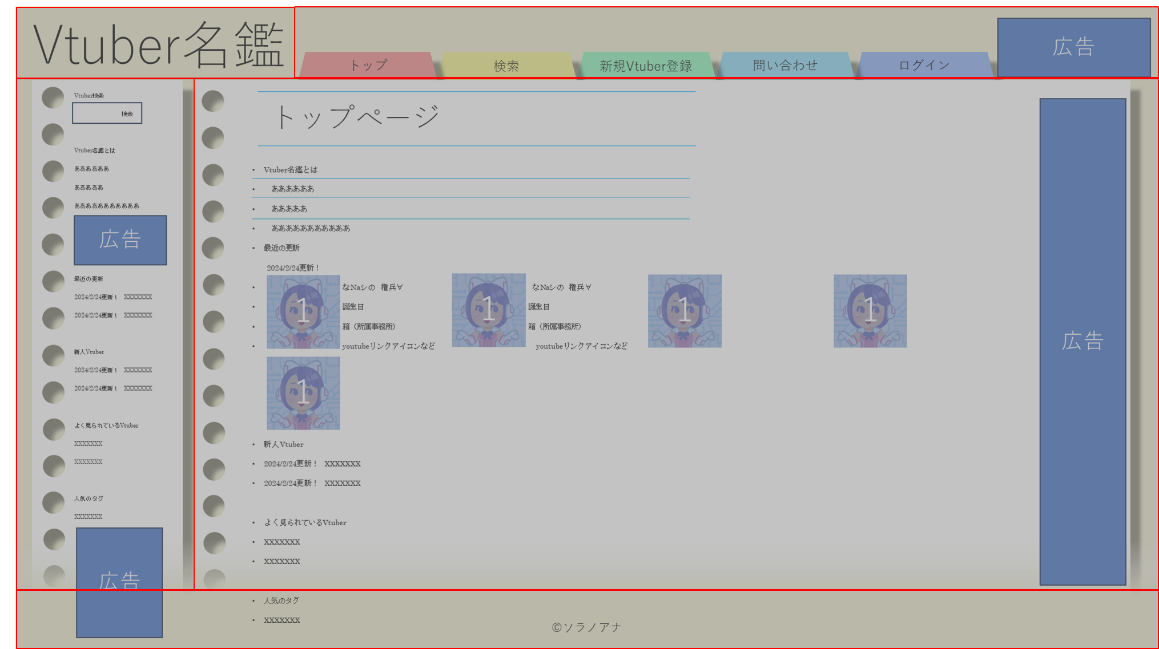
10px(2%)
TitleText
65px(50%)
190px(13.2%)
10px(7.6%)
Tabs
10px(3.5%)
10px(3.5%)
10px(0.6%)
Abstruct
MainContents
10px(11.6%)
FooterText
10px(11.6%)

Slide 5
Vtuber名鑑
広告
トップ
検索
新規作成
問い合わせ
ログイン
なNaシの 権兵∀
aaa
1
2
広告
広告
名前
名前のよみがな
キャラモデル画像（複数。3Dモデルをどうするか）
ママ（担当イラストレーター）
パパ（担当Live2D、3Dモデリングなど）
誕生日
身長
体重
箱（所属事務所）
性別（男、女、バ美肉、その他）
イメージカラー
Youtube、Tiktok、Twitter、Instagram、公式LINEアカウント、Twitch、ミルダム、Fantia、マシュマロ、Booth等の活動プラットフォームのアカウントリンク
活動開始日
活動終了日
ファンの呼称
ファンマーク・推しマーク
一人称の呼び名
活動内容（動画投稿、ゲーム配信、雑談、ASMR、ものづくり、歌etc）
前世
卒業済みかどうか
各活動プラットフォームの登録者数
主なコンテンツ（動画、short動画、配信、そのほか）
タグ（サイト内での紐づけ）
Twitterなどでの配信時、ファンアート投稿などのハッシュタグ
フリーコメント
掲示板（+修正履歴）
3+
広告
©ソラノアナ

Slide 6
Vtuber名鑑
なNaシの 権兵∀
名前
名前のよみがな
キャラモデル画像（複数。3Dモデルをどうするか）
ママ（担当イラストレーター）
パパ（担当Live2D、3Dモデリングなど）
箱（所属事務所）
性別（男、女、バ美肉、その他）
Youtube、Tiktok、Twitter、Instagram、公式LINEアカウント、Twitch、ミルダム、Fantia、マシュマロ、Booth等の活動プラットフォームのアカウントリンク
活動開始日
ファンの呼称
ファンマーク
一人称の呼び名
活動内容（動画投稿、ゲーム配信、雑談、ASMR、ものづくり、歌etc）
前世
卒業済みかどうか
各活動プラットフォームの登録者数
主なコンテンツ（動画、short動画、配信、そのほか）
タグ（サイト内での紐づけ）
Twitterなどでの配信時、ファンアート投稿などのハッシュタグ
フリーコメント
1
2
名前
名前のよみがな
キャラモデル画像（複数。3Dモデルをどうするか）
ママ（担当イラストレーター）
パパ（担当Live2D、3Dモデリングなど）
箱（所属事務所）
性別（男、女、バ美肉、その他）
イメージカラー
Youtube、Tiktok、Twitter、Instagram、公式LINEアカウント、Twitch、ミルダム、Fantia、マシュマロ、Booth等の活動プラットフォームのアカウントリンク
活動開始日
活動終了日
ファンの呼称
ファンマーク・推しマーク
3+
お問い合わせ（著作権侵害申立、通報、ページ削除依頼、その他）
Vtuber本人認証
©ソラノアナ

Slide 7
Vtuber名鑑
1
X
なNaシの 権兵∀
名前
名前のよみがな
キャラモデル画像（複数。3Dモデルをどうするか）
ママ（担当イラストレーター）
パパ（担当Live2D、3Dモデリングなど）
箱（所属事務所）
性別（男、女、バ美肉、その他）
Youtube、Tiktok、Twitter、Instagram、公式LINEアカウント、Twitch、ミルダム、Fantia、マシュマロ、Booth等の活動プラットフォームのアカウントリンク
活動開始日
ファンの呼称
ファンマーク
一人称の呼び名
活動内容（動画投稿、ゲーム配信、雑談、ASMR、ものづくり、歌etc）
前世
卒業済みかどうか
各活動プラットフォームの登録者数
主なコンテンツ（動画、short動画、配信、そのほか）
タグ（サイト内での紐づけ）
Twitterなどでの配信時、ファンアート投稿などのハッシュタグ
フリーコメント
名前
名前のよみがな
キャラモデル画像（複数。3Dモデルをどうするか）
ママ（担当イラストレーター）
パパ（担当Live2D、3Dモデリングなど）
箱（所属事務所）
性別（男、女、バ美肉、その他）
イメージカラー
Youtube、Tiktok、Twitter、Instagram、公式LINEアカウント、Twitch、ミルダム、Fantia、マシュマロ、Booth等の活動プラットフォームのアカウントリンク
活動開始日
活動終了日
ファンの呼称
ファンマーク
一人称の呼び名
活動内容（動画投稿、ゲーム配信、雑談、ASMR、ものづくり、歌etc）
前世
卒業済みかどうか
各活動プラットフォームの登録者数
主なコンテンツ（動画、short動画、配信、そのほか）
タグ（サイト内での紐づけ）
Twitterなどでの配信時、ファンアート投稿などのハッシュタグ
フリーコメント
掲示板（+修正履歴）
＜
＞
4
2
お問い合わせ（著作権侵害申立、通報、ページ削除依頼、その他）
Vtuber本人認証
一番目の画像の説明のサムネです
1
2
3
4
5
6
7
8
9
©ソラノアナ

Slide 8
Vtuber名鑑
1
X
なNaシの 権兵∀
名前
名前のよみがな
キャラモデル画像（複数。3Dモデルをどうするか）
ママ（担当イラストレーター）
パパ（担当Live2D、3Dモデリングなど）
箱（所属事務所）
性別（男、女、バ美肉、その他）
Youtube、Tiktok、Twitter、Instagram、公式LINEアカウント、Twitch、ミルダム、Fantia、マシュマロ、Booth等の活動プラットフォームのアカウントリンク
活動開始日
ファンの呼称
ファンマーク
一人称の呼び名
活動内容（動画投稿、ゲーム配信、雑談、ASMR、ものづくり、歌etc）
前世
卒業済みかどうか
各活動プラットフォームの登録者数
主なコンテンツ（動画、short動画、配信、そのほか）
タグ（サイト内での紐づけ）
Twitterなどでの配信時、ファンアート投稿などのハッシュタグ
フリーコメント
名前
名前のよみがな
キャラモデル画像（複数。3Dモデルをどうするか）
ママ（担当イラストレーター）
パパ（担当Live2D、3Dモデリングなど）
箱（所属事務所）
性別（男、女、バ美肉、その他）
イメージカラー
Youtube、Tiktok、Twitter、Instagram、公式LINEアカウント、Twitch、ミルダム、Fantia、マシュマロ、Booth等の活動プラットフォームのアカウントリンク
活動開始日
活動終了日
ファンの呼称
ファンマーク
一人称の呼び名
活動内容（動画投稿、ゲーム配信、雑談、ASMR、ものづくり、歌etc）
前世
卒業済みかどうか
各活動プラットフォームの登録者数
主なコンテンツ（動画、short動画、配信、そのほか）
タグ（サイト内での紐づけ）
Twitterなどでの配信時、ファンアート投稿などのハッシュタグ
フリーコメント
掲示板（+修正履歴）
＜
＞
4
2
一番目の画像の説明の詳細です。
マウスーバーで表示します。
ああああああああああああああああああああああああああああああああああああああああああああああああああああああああああああああああああああああああああああああああああああああああああああああああああああああああああああああああああああああああああああああああああああああああああああああああああああああああああああああああああああああああああああああああああああああああああああああああああああああああああああああああああああああああああああああああああああああああ
お問い合わせ（著作権侵害申立、通報、ページ削除依頼、その他）
Vtuber本人認証
1
2
3
4
5
6
7
8
9
©ソラノアナ

Slide 9
Vtuber名鑑
なNaシの 権兵∀
aaa
1
2
名前
名前のよみがな
キャラモデル画像（複数。3Dモデルをどうするか）
ママ（担当イラストレーター）
パパ（担当Live2D、3Dモデリングなど）
箱（所属事務所）
性別（男、女、バ美肉、その他）
イメージカラー
Youtube、Tiktok、Twitter、Instagram、公式LINEアカウント、Twitch、ミルダム、Fantia、マシュマロ、Booth等の活動プラットフォームのアカウントリンク
活動開始日
活動終了日
ファンの呼称
ファンマーク
一人称の呼び名
活動内容（動画投稿、ゲーム配信、雑談、ASMR、ものづくり、歌etc）
前世
卒業済みかどうか
各活動プラットフォームの登録者数
主なコンテンツ（動画、short動画、配信、そのほか）
タグ（サイト内での紐づけ）
Twitterなどでの配信時、ファンアート投稿などのハッシュタグ
フリーコメント
掲示板（+修正履歴）
3+
©ソラノアナ

Slide 10
Vtuber名鑑
なNaシの 権兵∀
aaa
1
2
名前
名前のよみがな
キャラモデル画像（複数。3Dモデルをどうするか）
ママ（担当イラストレーター）
パパ（担当Live2D、3Dモデリングなど）
箱（所属事務所）
性別（男、女、バ美肉、その他）
イメージカラー
Youtube、Tiktok、Twitter、Instagram、公式LINEアカウント、Twitch、ミルダム、Fantia、マシュマロ、Booth等の活動プラットフォームのアカウントリンク
活動開始日
活動終了日
ファンの呼称
ファンマーク
一人称の呼び名
活動内容（動画投稿、ゲーム配信、雑談、ASMR、ものづくり、歌etc）
前世
卒業済みかどうか
各活動プラットフォームの登録者数
主なコンテンツ（動画、short動画、配信、そのほか）
タグ（サイト内での紐づけ）
Twitterなどでの配信時、ファンアート投稿などのハッシュタグ
フリーコメント
掲示板（+修正履歴）
3+
©ソラノアナ

Slide 11
Vtuber名鑑
なNaシの 権兵∀
aaa
1
2
名前
名前のよみがな
キャラモデル画像（複数。3Dモデルをどうするか）
ママ（担当イラストレーター）
パパ（担当Live2D、3Dモデリングなど）
箱（所属事務所）
性別（男、女、バ美肉、その他）
イメージカラー
Youtube、Tiktok、Twitter、Instagram、公式LINEアカウント、Twitch、ミルダム、Fantia、マシュマロ、Booth等の活動プラットフォームのアカウントリンク
活動開始日
活動終了日
ファンの呼称
ファンマーク
一人称の呼び名
活動内容（動画投稿、ゲーム配信、雑談、ASMR、ものづくり、歌etc）
前世
卒業済みかどうか
各活動プラットフォームの登録者数
主なコンテンツ（動画、short動画、配信、そのほか）
タグ（サイト内での紐づけ）
Twitterなどでの配信時、ファンアート投稿などのハッシュタグ
フリーコメント
掲示板（+修正履歴）
3+
©ソラノアナ

Slide 12
Vtuber名鑑
なNaシの 権兵∀
aaa
1
2
名前
名前のよみがな
キャラモデル画像（複数。3Dモデルをどうするか）
ママ（担当イラストレーター）
パパ（担当Live2D、3Dモデリングなど）
箱（所属事務所）
性別（男、女、バ美肉、その他）
イメージカラー
Youtube、Tiktok、Twitter、Instagram、公式LINEアカウント、Twitch、ミルダム、Fantia、マシュマロ、Booth等の活動プラットフォームのアカウントリンク
活動開始日
活動終了日
ファンの呼称
ファンマーク
一人称の呼び名
活動内容（動画投稿、ゲーム配信、雑談、ASMR、ものづくり、歌etc）
前世
卒業済みかどうか
各活動プラットフォームの登録者数
主なコンテンツ（動画、short動画、配信、そのほか）
タグ（サイト内での紐づけ）
Twitterなどでの配信時、ファンアート投稿などのハッシュタグ
フリーコメント
掲示板（+修正履歴）
3+
©ソラノアナ

Slide 13
Vtuber名鑑
なNaシの 権兵∀
aaa
1
2
名前
名前のよみがな
キャラモデル画像（複数。3Dモデルをどうするか）
ママ（担当イラストレーター）
パパ（担当Live2D、3Dモデリングなど）
箱（所属事務所）
性別（男、女、バ美肉、その他）
イメージカラー
Youtube、Tiktok、Twitter、Instagram、公式LINEアカウント、Twitch、ミルダム、Fantia、マシュマロ、Booth等の活動プラットフォームのアカウントリンク
活動開始日
活動終了日
ファンの呼称
ファンマーク
一人称の呼び名
活動内容（動画投稿、ゲーム配信、雑談、ASMR、ものづくり、歌etc）
前世
卒業済みかどうか
各活動プラットフォームの登録者数
主なコンテンツ（動画、short動画、配信、そのほか）
タグ（サイト内での紐づけ）
Twitterなどでの配信時、ファンアート投稿などのハッシュタグ
フリーコメント
掲示板（+修正履歴）
3+
©ソラノアナ

